Slide 1
Izhodišča za prenovo plačnega sistema javnega sektorja
ENOTNI PLAČNI SISTEM (2008)
SKUPNI TEMELJI SISTEMA PLAČ V JAVNEM SEKTORJU (2023)
Pogajalska komisija, februar 2023

Slide 2
VSEBINA PREDSTAVITVE
Razlogi za spremembe in izzivi plačnega sistema
Ključni cilji prenove plačnega sistema
Bistvene rešitve novega plačnega sistema

Slide 3
RAZLOGI ZA SPREMEMBE
TRANSPARENTNOST PLAČNEGA SISTEMA
NEZADOVOLJSTVO ZARADI URAVNILOVKE
NEPRIVLAČEN DELODAJALEC ZA MLADE STROKOVNJAKE

Slide 4
RAST MASE PLAČ:
poviševanje števila zaposlenih;
avtomatizmi pri napredovanjih;
sklepanje parcialnih dogovorov o poviševanju plač s posameznimi poklicnimi skupinami;
OBVODI ENOTNEGA PLAČNEGA SISTEMA:
sklepanje parcialnih dogovorov s posameznimi poklicnimi skupinami v mandatih preteklih vlad
vnašanje plačnih določb v področno zakonodajo (torej zunaj plačnega sistema javnega sektorja)
URAVNILOVKA
vedno več plačnih razredov pod minimalno plačo
razmerje je prešlo iz 1:10,5 (leta 2008) na 1: 4,7 (leta 2023)
PORUŠENA PLAČNA RAZMERJA V PRIMERJAVI Z LETOM 2008 ZARADI NEUSKLAJEVANJA PLAČ (inflacija, minimalna plača, parcialni dogovori posameznih plačnih skupin)
NAGRAJEVANJE SENIORITETE – POMANJKANJE MLADIH

Slide 5
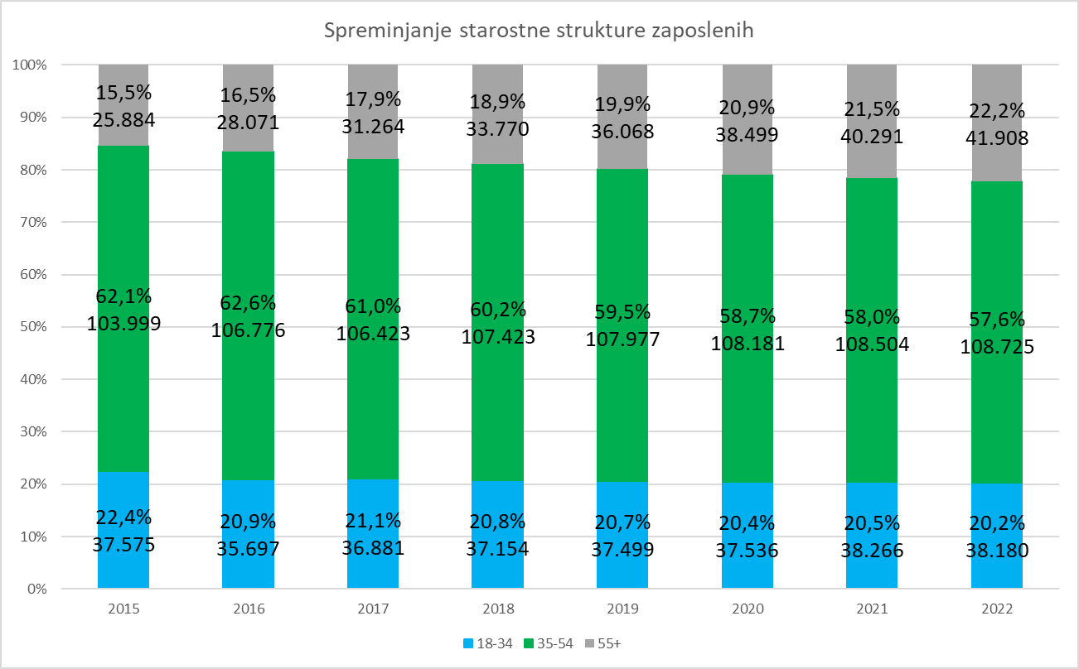
SPREMINJANJE STAROSTNE STRUKTURE JAVNI SEKTOR
CELOTEN PRIRAST ŠTEVILA ZAPOSLENIH (21.356)
SE NE POZNA PRI ŠTEVILU MLADIH
NAČELO SENIORITETE V JAVNEM SEKTORJU

Slide 6
IZZIVI PLAČNEGA SISTEMA
Plačni sistem mora biti v funkciji zagotavljanja učinkovitega javnega sektorja, ki zagotavlja kakovostno in dostopno javno storitev.
IZZIV VELJAVNEGA SISTEMA:
vedno večja uravnilovka,
vedno manjša stimulativnost plač,
vedno večje nezadovoljstvo zaposlenih,
problemi pri pridobivanju kadrov (zlasti mladih) z najbolj iskanimi kompetencami na trgu.
Navedeno vpliva na dostopnost javnih storitev.

Slide 7
CILJI PLAČNEGA SISTEMA
1. zagotoviti ustrezno in stimulativno plačilo za delo,
2. povečanje učinkovitosti posameznega dela JS,
3. zagotoviti kakovostno in dostopno javno storitev.
Samo prenova plačnega sistema ne bo dovolj!
upoštevati druge pravice javnih uslužbencev in ustrezno prenoviti kriterije zanje (letni dopust, dodatek za stalnost, poklicno zavarovanje – ODPZ),
vsak resor bo na svojem področju moral sprejeti tako normativne kot organizacijske ukrepe,
predvideti je treba, da se bodo potrebe po kadrih v nekaterih delih javnega sektorja povečevale.

Slide 8
BISTVENE REŠITVE NOVEGA PLAČNEGA SISTEMA
1. NOVA PLAČNA LESTVICA - PREVEDBA
namen je odprava plačnih razredov, uvrščenih pod minimalno plačo,
lestvica vsebuje 67 plačnih razredov v razmerju 1:7.
2. VZPOSTAVITEV PLAČNIH STEBROV
namen je zagotavljanje primerljivosti plač znotraj stebra,
upoštevanje specifik posameznih dejavnosti,
steber bi moral biti odgovoren za maso plač.
3. SISTEM NAPREDOVANJA
4. SISTEM NAGRAJEVANJA
5. DODATKI
6. DRUGE SPREMEMBE
Prenova plačnega sistema se usklajuje in sprejme kot celota,
izvede pa se postopno po posameznih fazah!

Slide 9
BISTVENE REŠITVE NOVEGA PLAČNEGA SISTEMA NOVA PLAČNA LESTVICA - PREVEDBA
PRIPRAVI SE NOVA PLAČNA LESTVICA. TRENUTNI PREDLOG:
osnovne plače se največ povišajo v spodnjem delu,
plače so varovane, ob prevedbi se plača nikomur ne zniža.
Vrednost plačnih razredov plačne lestvice se usklajuje enkrat letno.
PREVEDBA V NOVE PLAČNE RAZREDE
Predvidena časovnica:
- usklajevanje se začne takoj,
- uveljavitev predvidoma do 1. 1. 2024.

Slide 10
POGLAVJA
VZPOSTAVITEV PLAČNIH STEBROV
(predlog)
FUNKCIONARJI DIREKTORJI
JAVNI USLUŽBENCI
JAVNI USLUŽBENCI V JAVNIH ZAVODIH
S
T
E
B
R
I
FUNKCIONARJI:
vse veje oblasti,
drugi državni organi,
občine
DIREKTORJI
URADNIKI
JU V JAVNIH AGENCIJAH,
JU V JAVNIH SKLADIH
STROKOVNO TEHNIČNI DELAVCI
ZDRAVSTVO
SOCIALNO VARSTVO
RAZISKOVALNA. DEJ,
IZOBRAŽEVANJE,
KULTURA
POOBLAŠČENE URADNE OSEBE
policisti,
vojaki,
pravosodni policisti,
gasilci
DRUGI JAVNI ZAVODI (turizem, razvojni center,…)

Slide 11
BISTVENE REŠITVE NOVEGA PLAČNEGA SISTEMA POMEN STEBROV
Ločeno urejanje specifik, ki veljajo za posamezne dejavnosti.
Načelo enako plačilo za enako delo ostaja, se pa znotraj stebra zagotovi primerljivost, kjer se da primerjati poklice.

Slide 12
CILJ: ZAPOSLOVANJE MLADIH
prevedba plačne lestvice zvišuje plače v nižjih plačnih razredih, kamor se v sistemu uvrščajo mladi,
višja plača in hitrejše napredovanje na začetku, manjša rast skozi kariero –
znižuje se pomen senioritete,
spremembe variabilnega nagrajevanja,
možnost začasno višje plače za delo na projektu, vodenje zahtevnejših delovnih skupin,
uvedba dodatka za izjemne dosežke – vrhunski strokovnjak lahko ne glede na dobo v javnem sektorju dobi dodatek,
uvedba dodatka za deficitarnost – poseben dodatek za deficitarne poklice v javnem sektorju.

